Slide 1
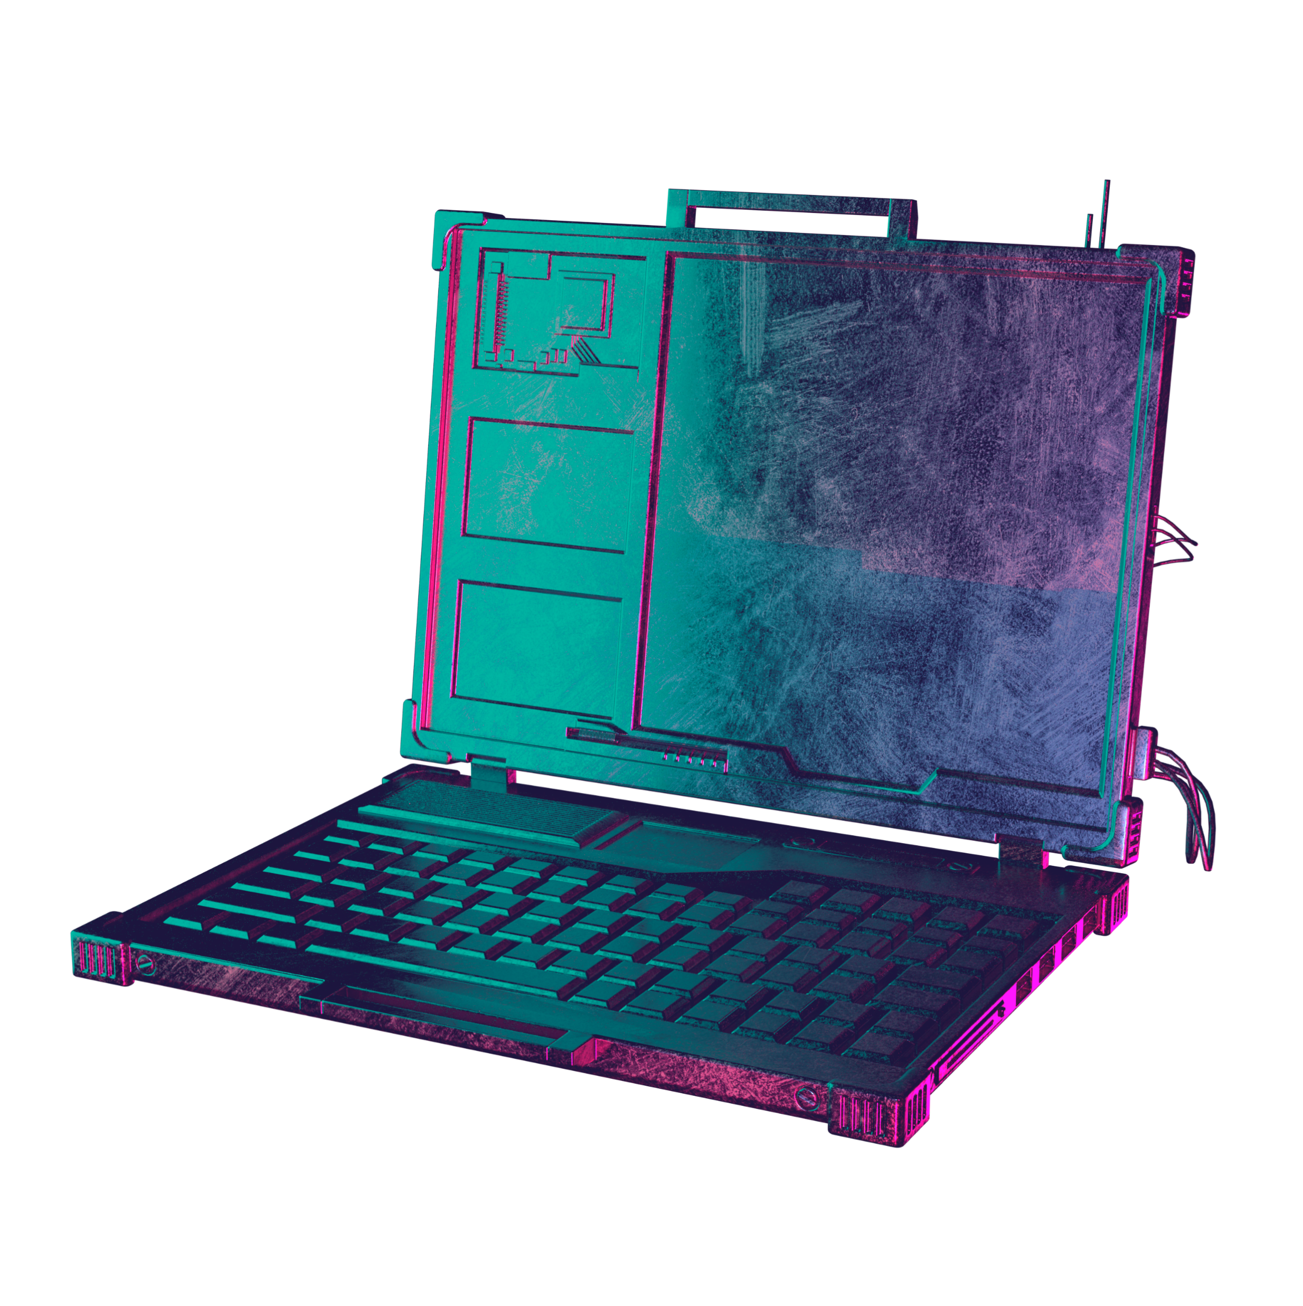


Взять тузы. Без шансов. Нас пятеро.
14. СЕРВИС РАСЧЕТА ИНВЕСТИЦИЙ В РАЗВИТИЕ ПРОМЫШЛЕННОГО ПРЕДПРИЯТИЯ

Slide 2



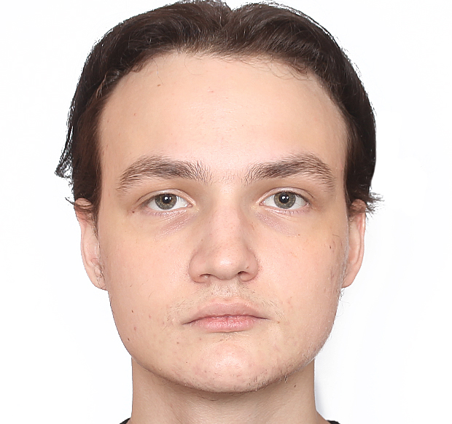
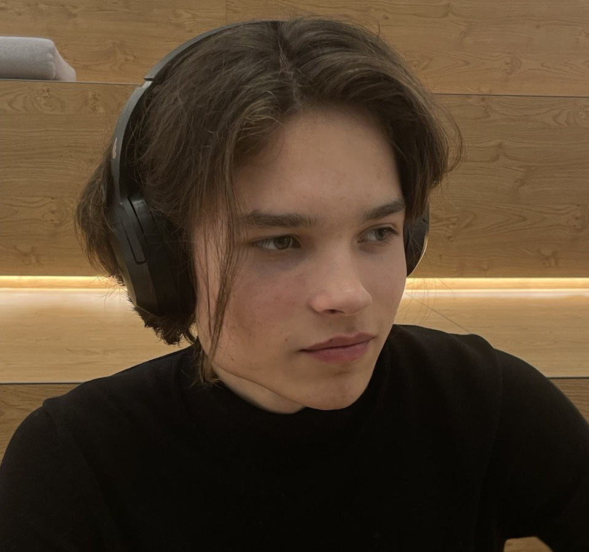
КОМАНДА « ВЗЯТЬ ТУЗЫ. БЕЗ ШАНСОВ. НАС ПЯТЕРО. »
Максим
Мовшин
Никита
Хауров
Алексей
Рыбко
Product, Project; Backend
@mmmaxem
+7(999) 065-88-69
Backend
@foxxxxxxy
+7(931) 242-54-11
Frontend
@Darkkkstranger
+7(902) 703-50-52

Slide 3
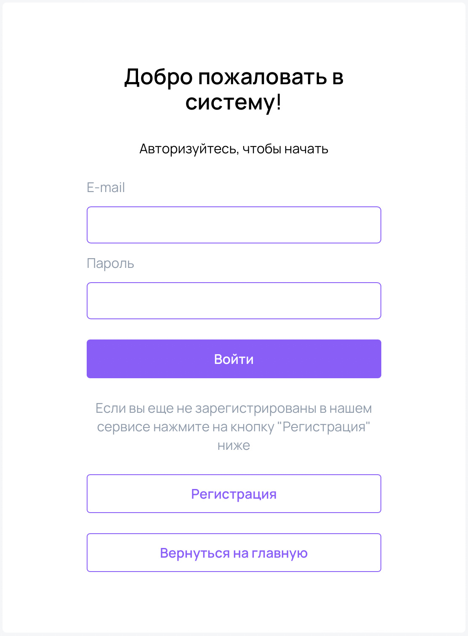
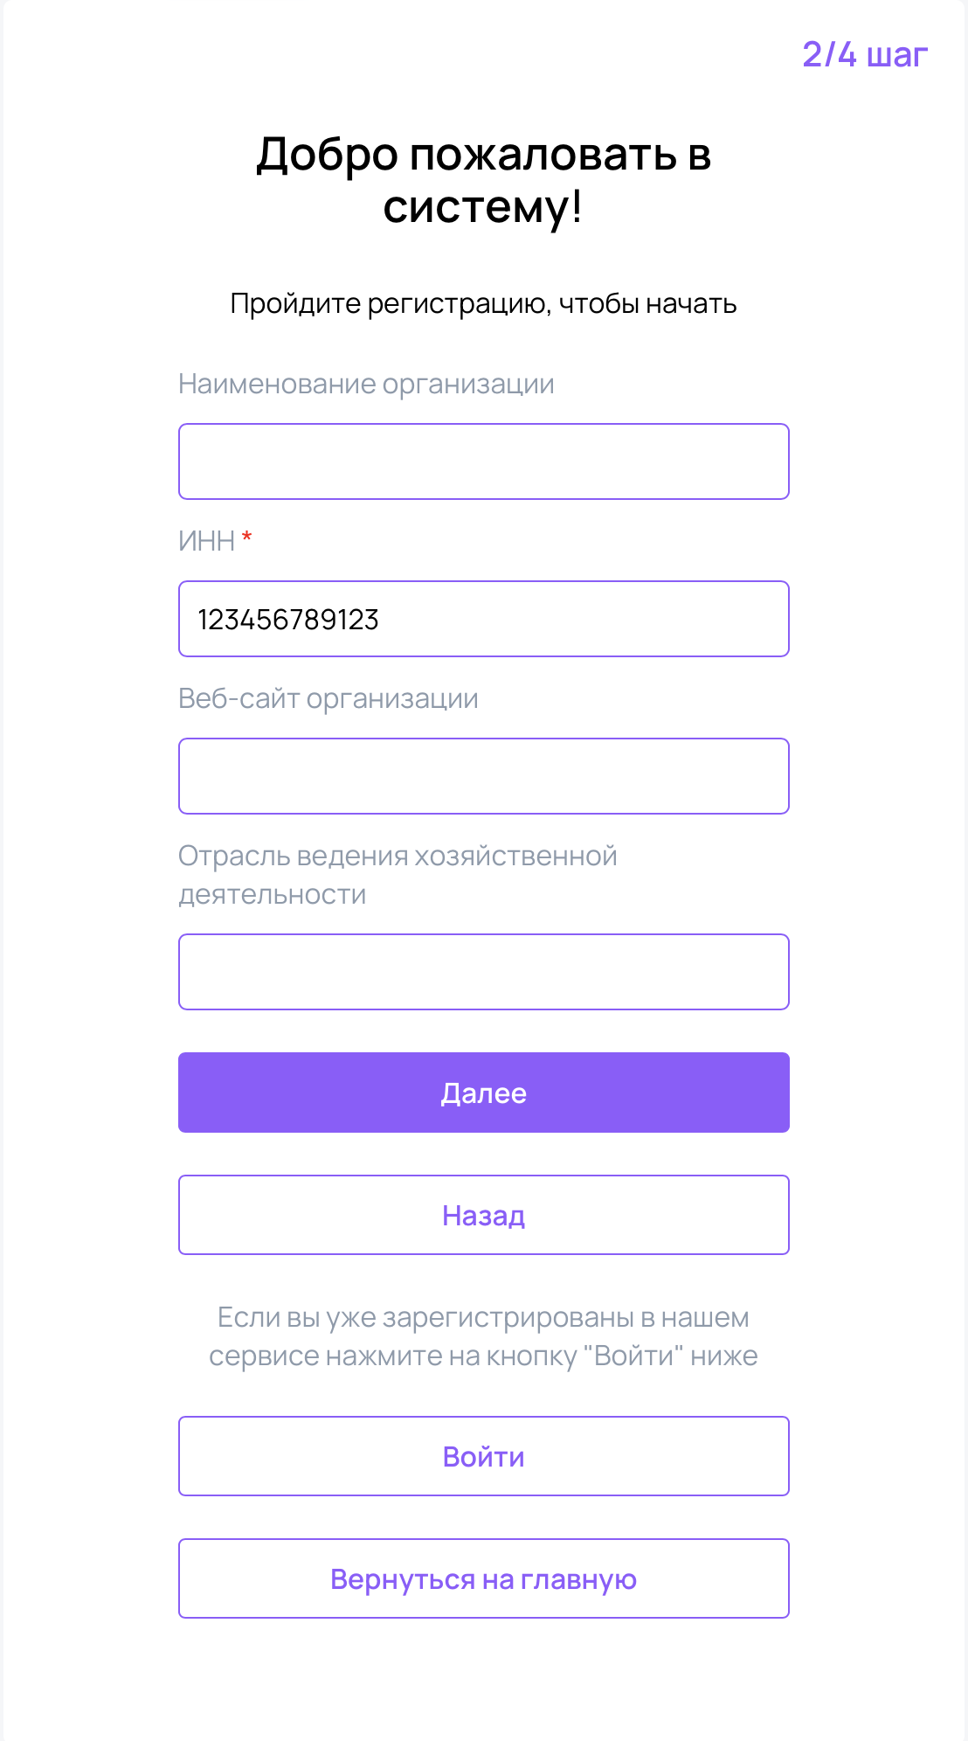
Регистрация и автоори

Slide 4

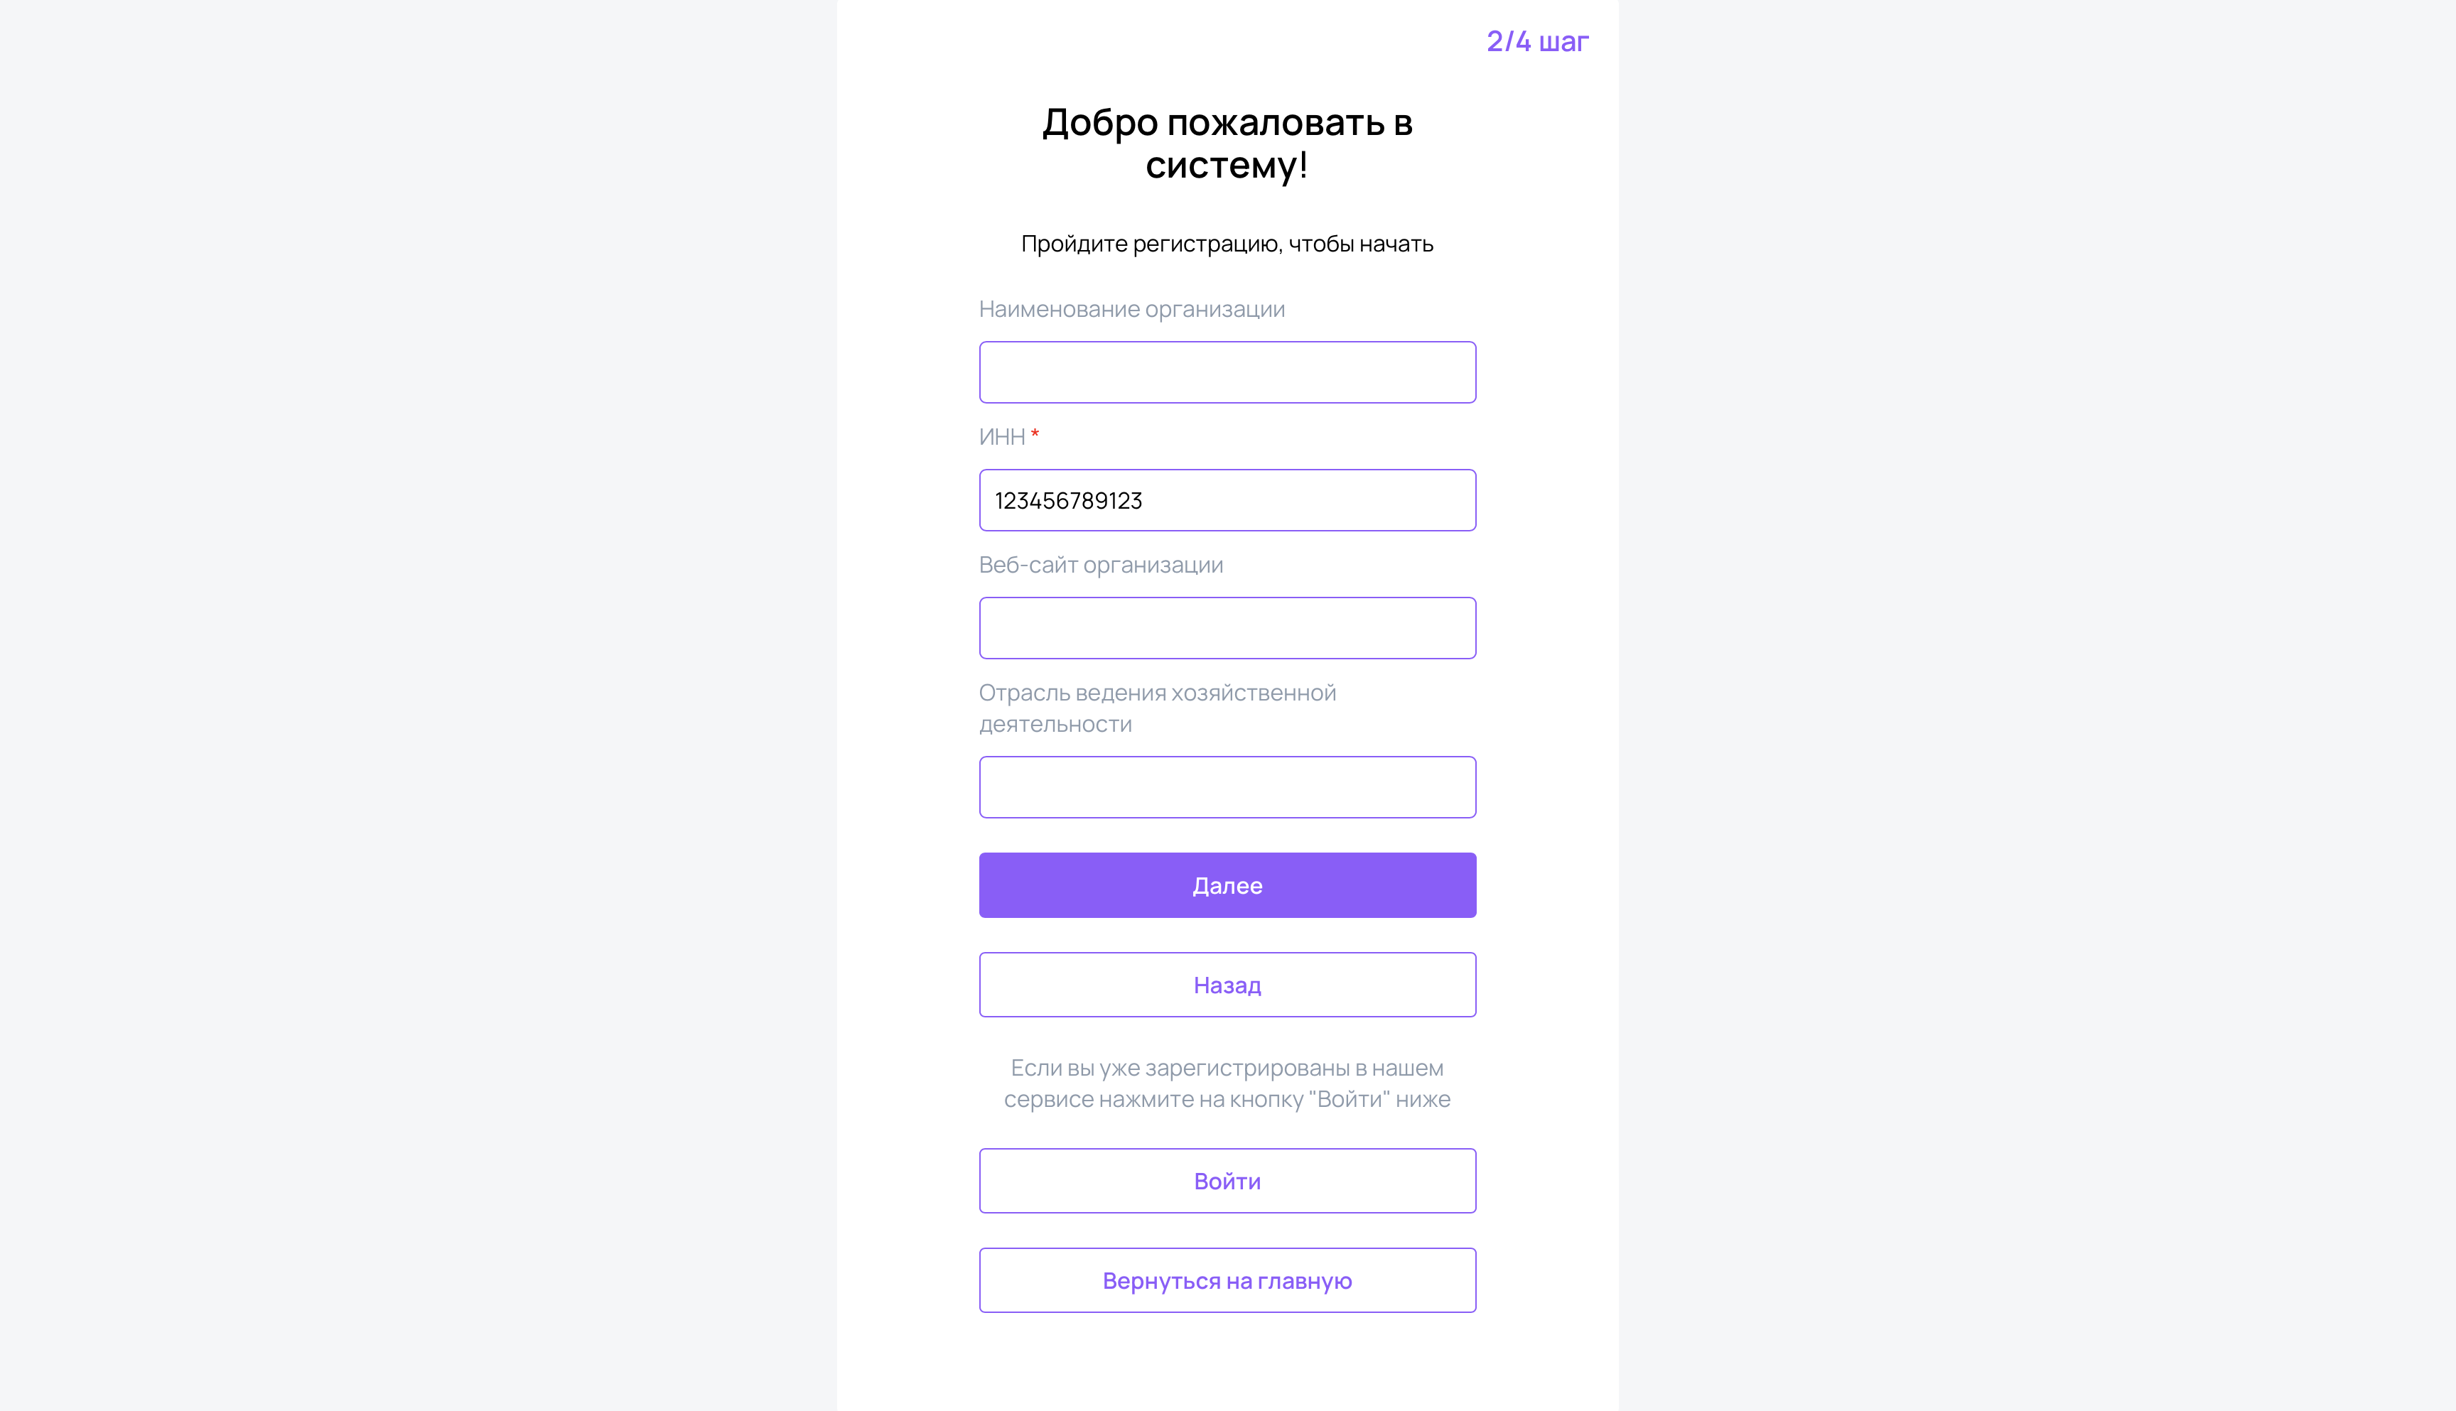
Доступно на ПК и мобильных устройствах!

Slide 5
Пользовательский сценарий

Slide 6
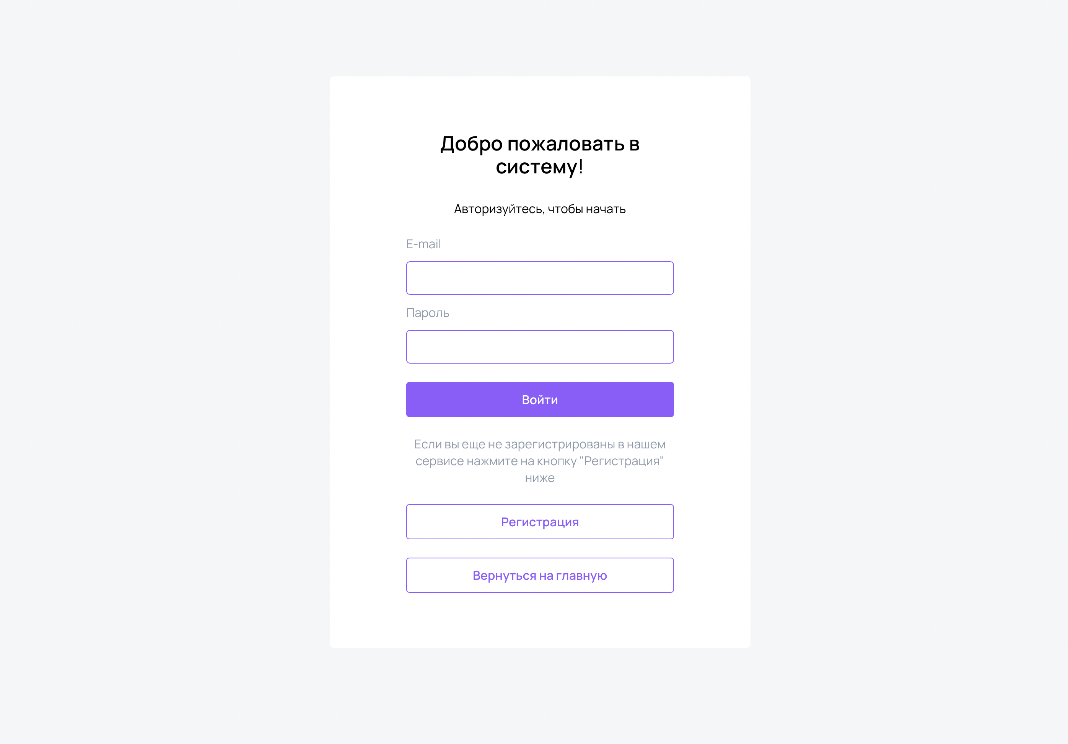
Ключевые особенности
01
Авторизация и аутентификация

Slide 7
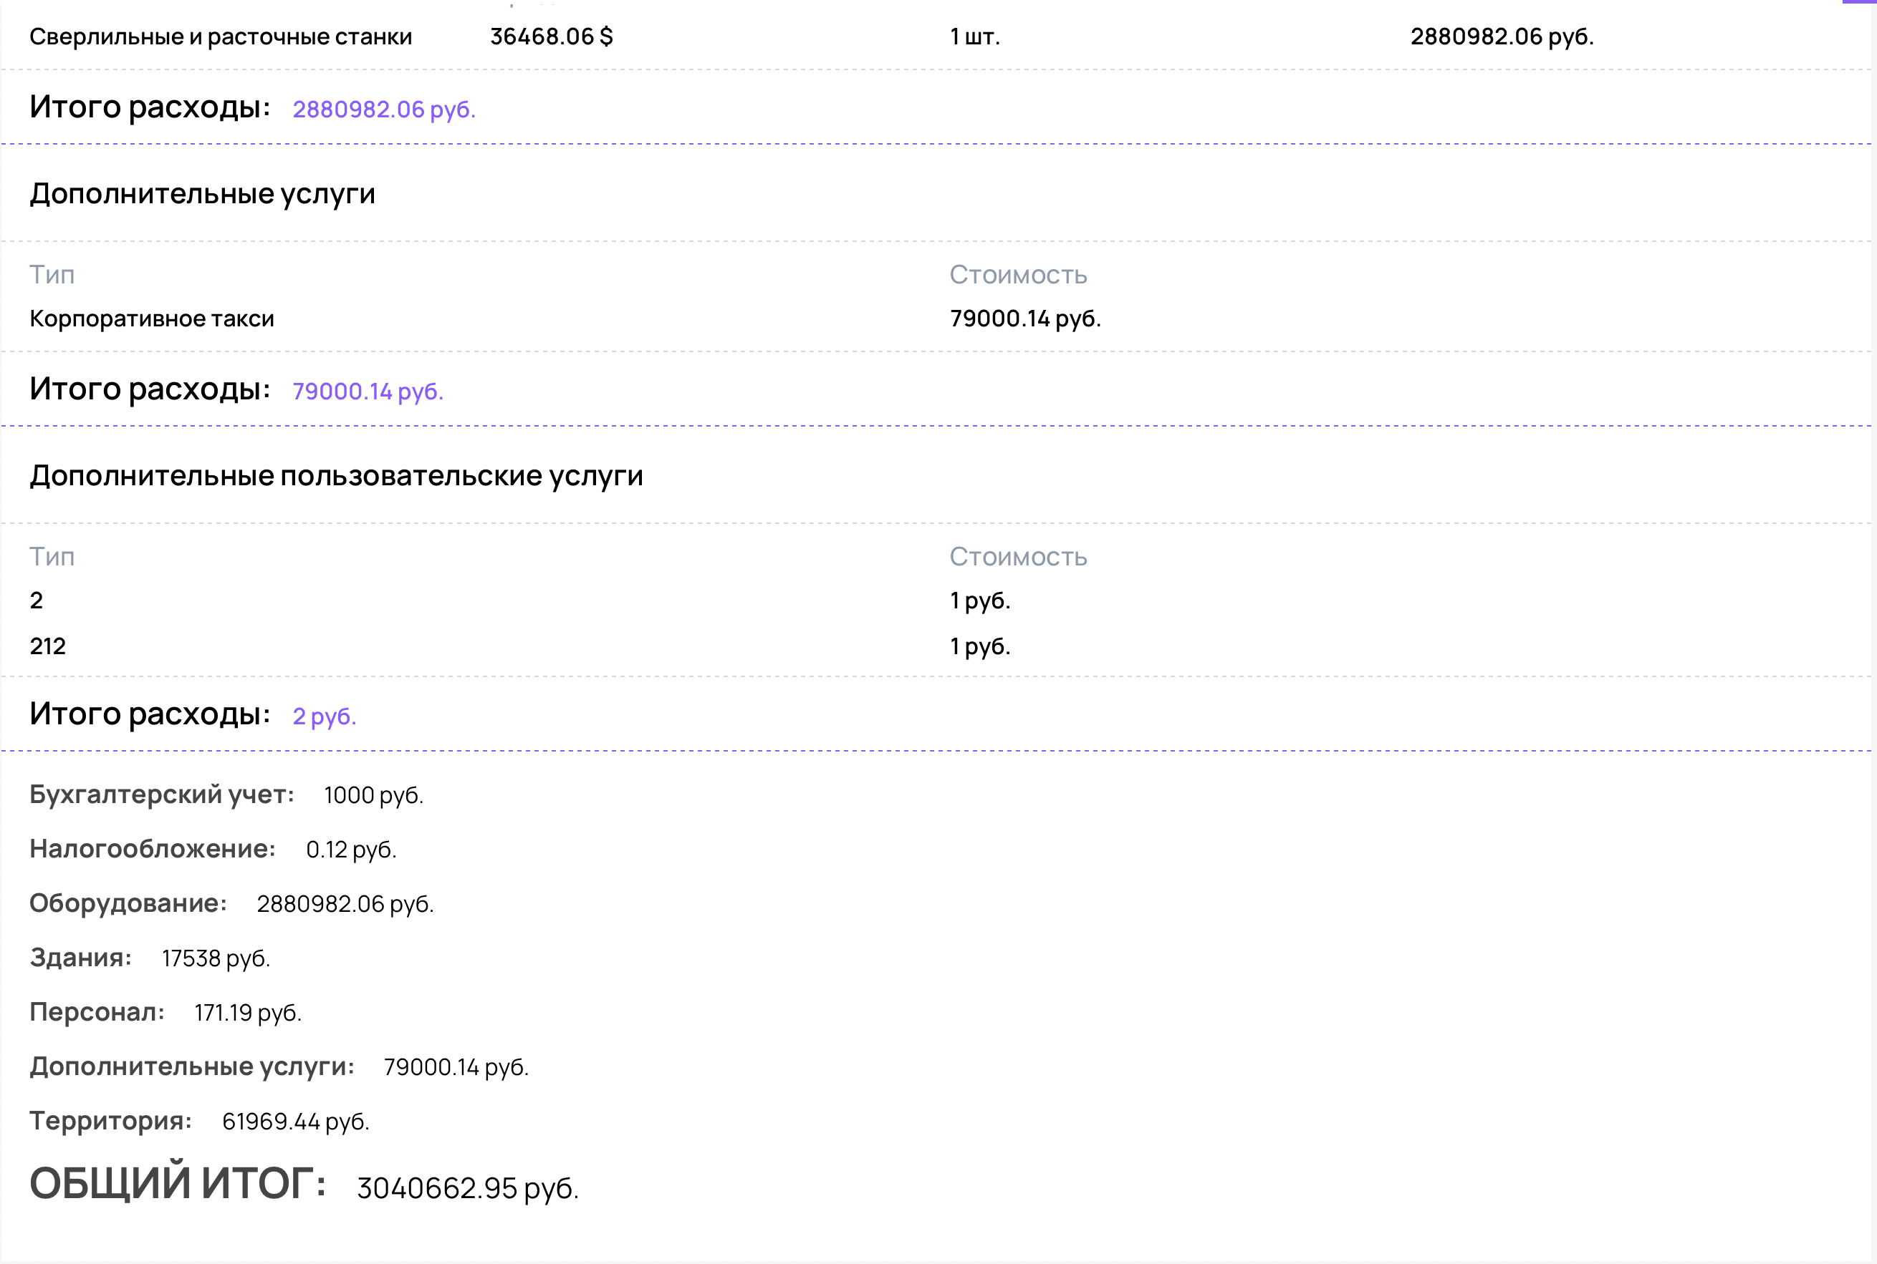
Ключевые особенности
02
Предпросмотр расчета

Slide 8

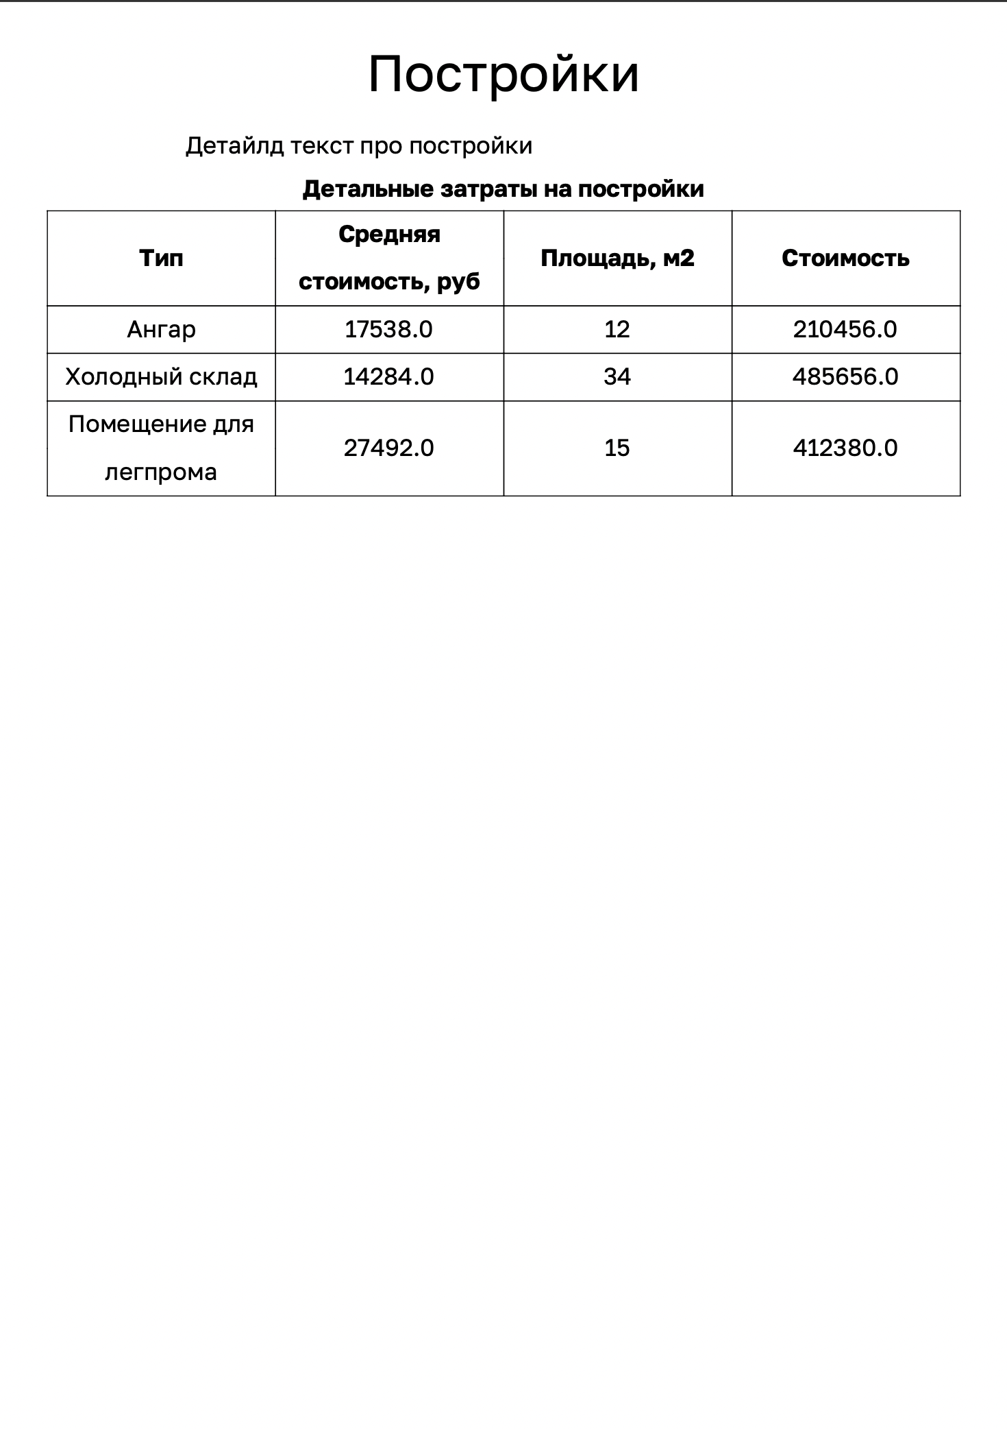
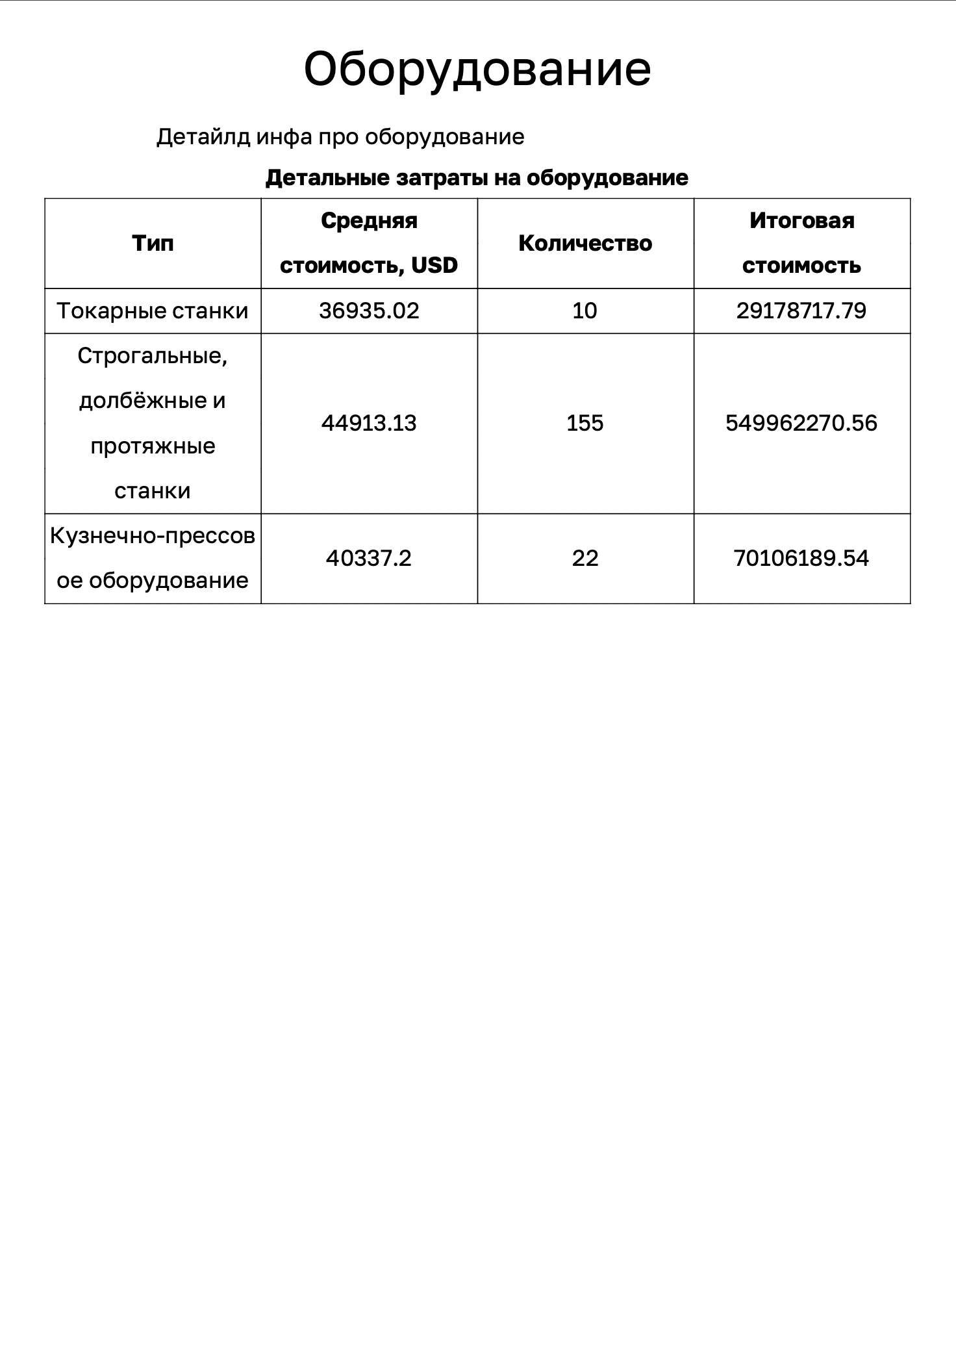
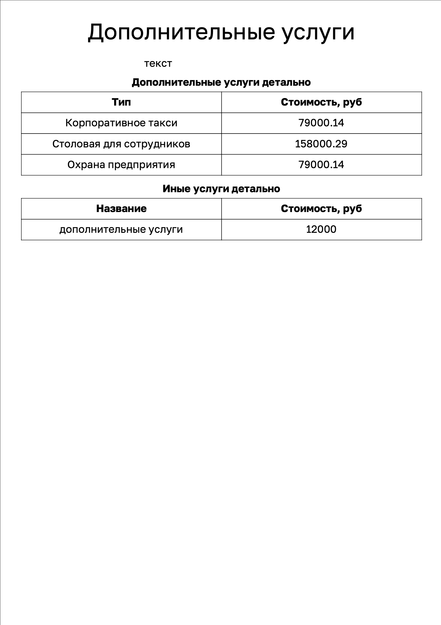
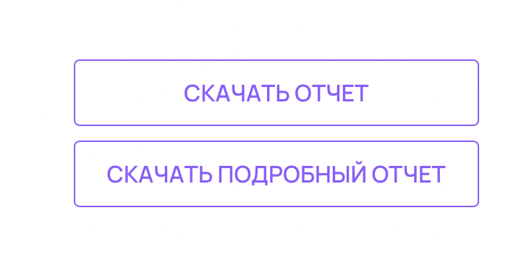
Ключевые особенности
03
Загрузка отчета

Slide 9
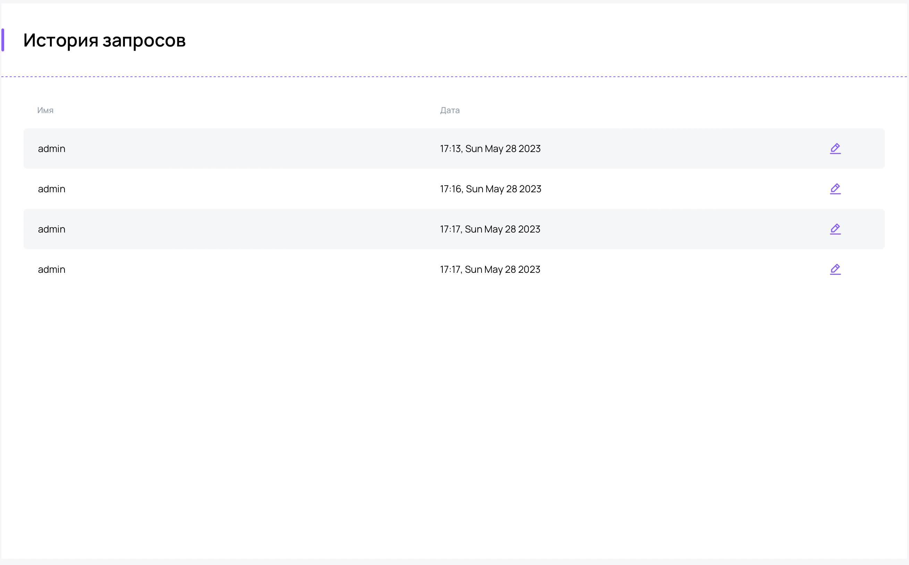
Ключевые особенности
04
История запросов

Slide 10
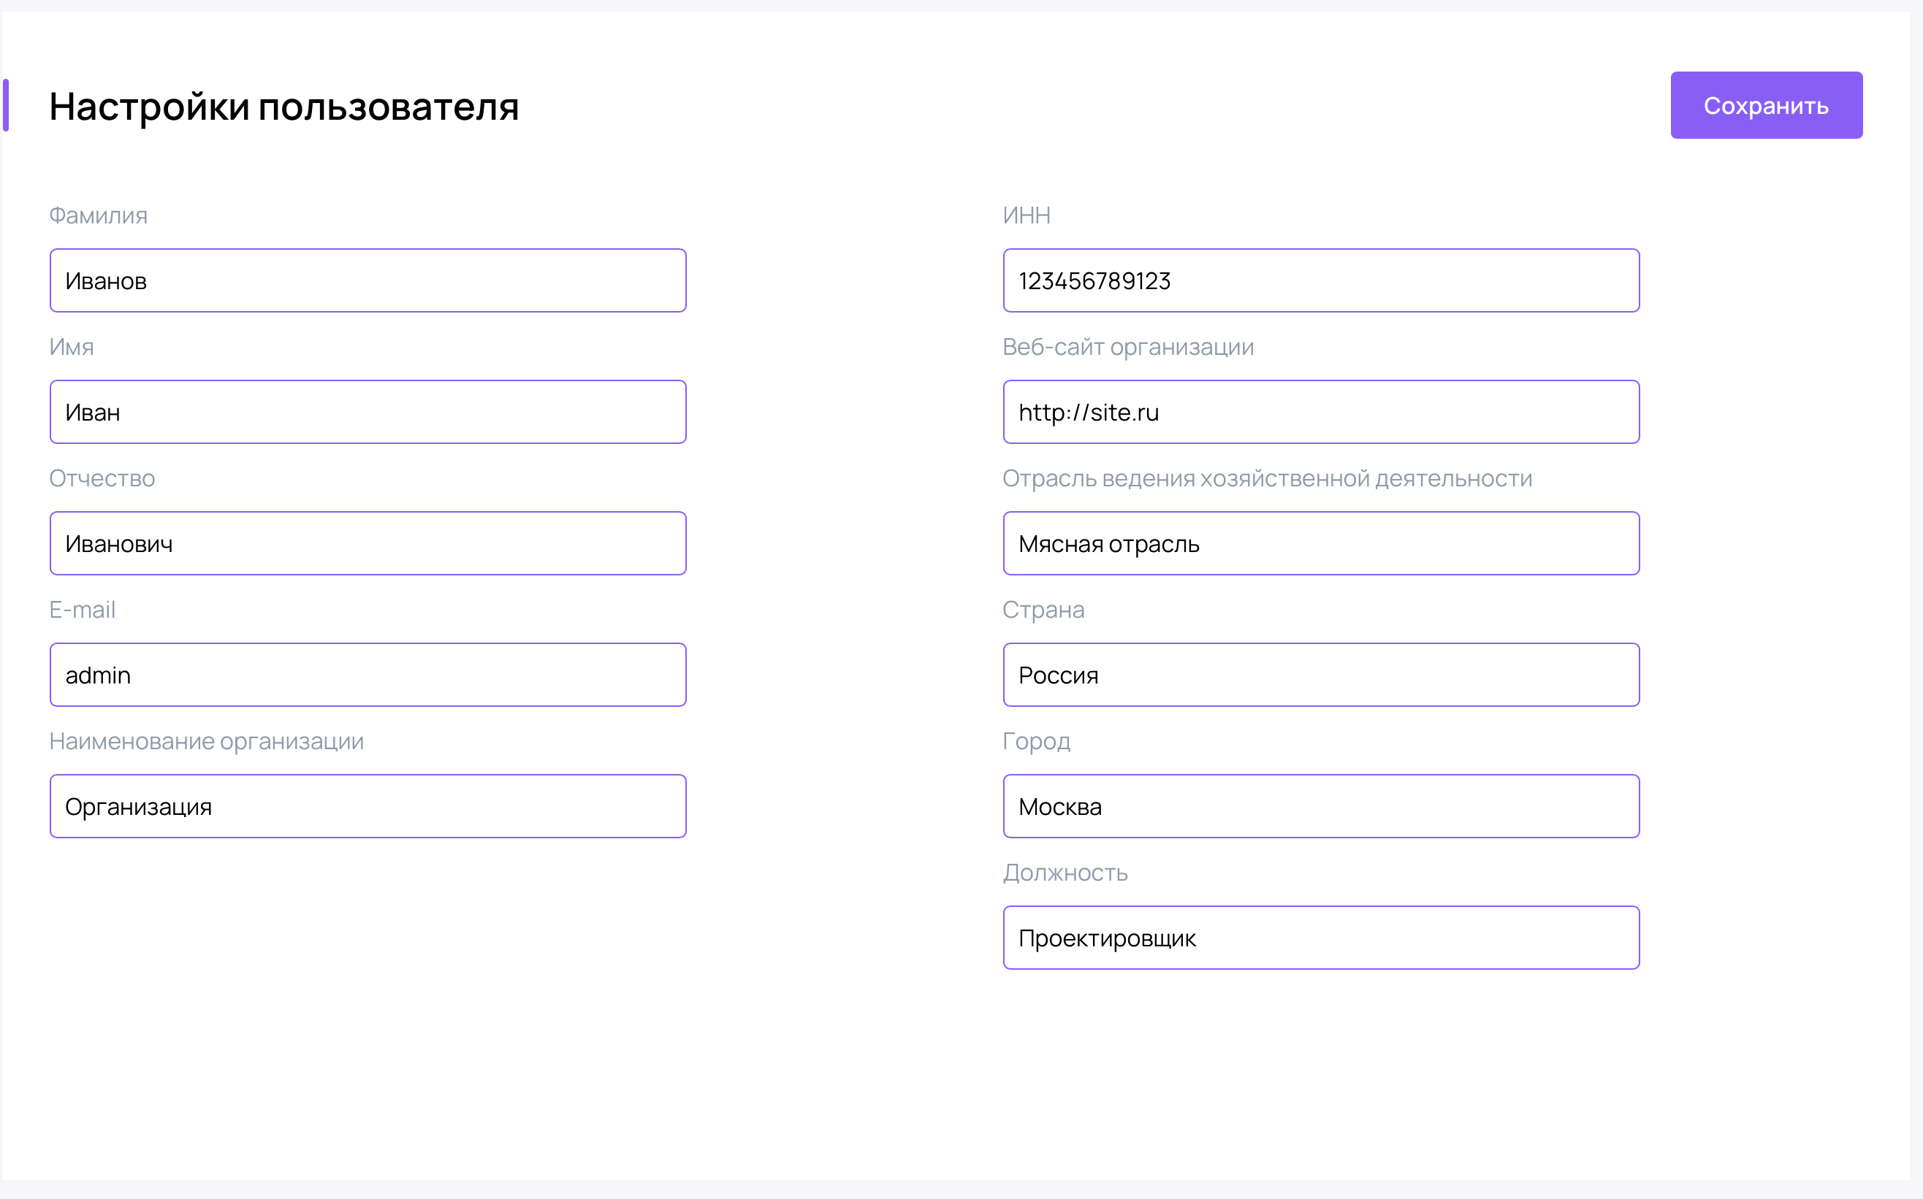
Ключевые особенности
05
Профиль пользователя

Slide 11
Сценарий администратора

Slide 12
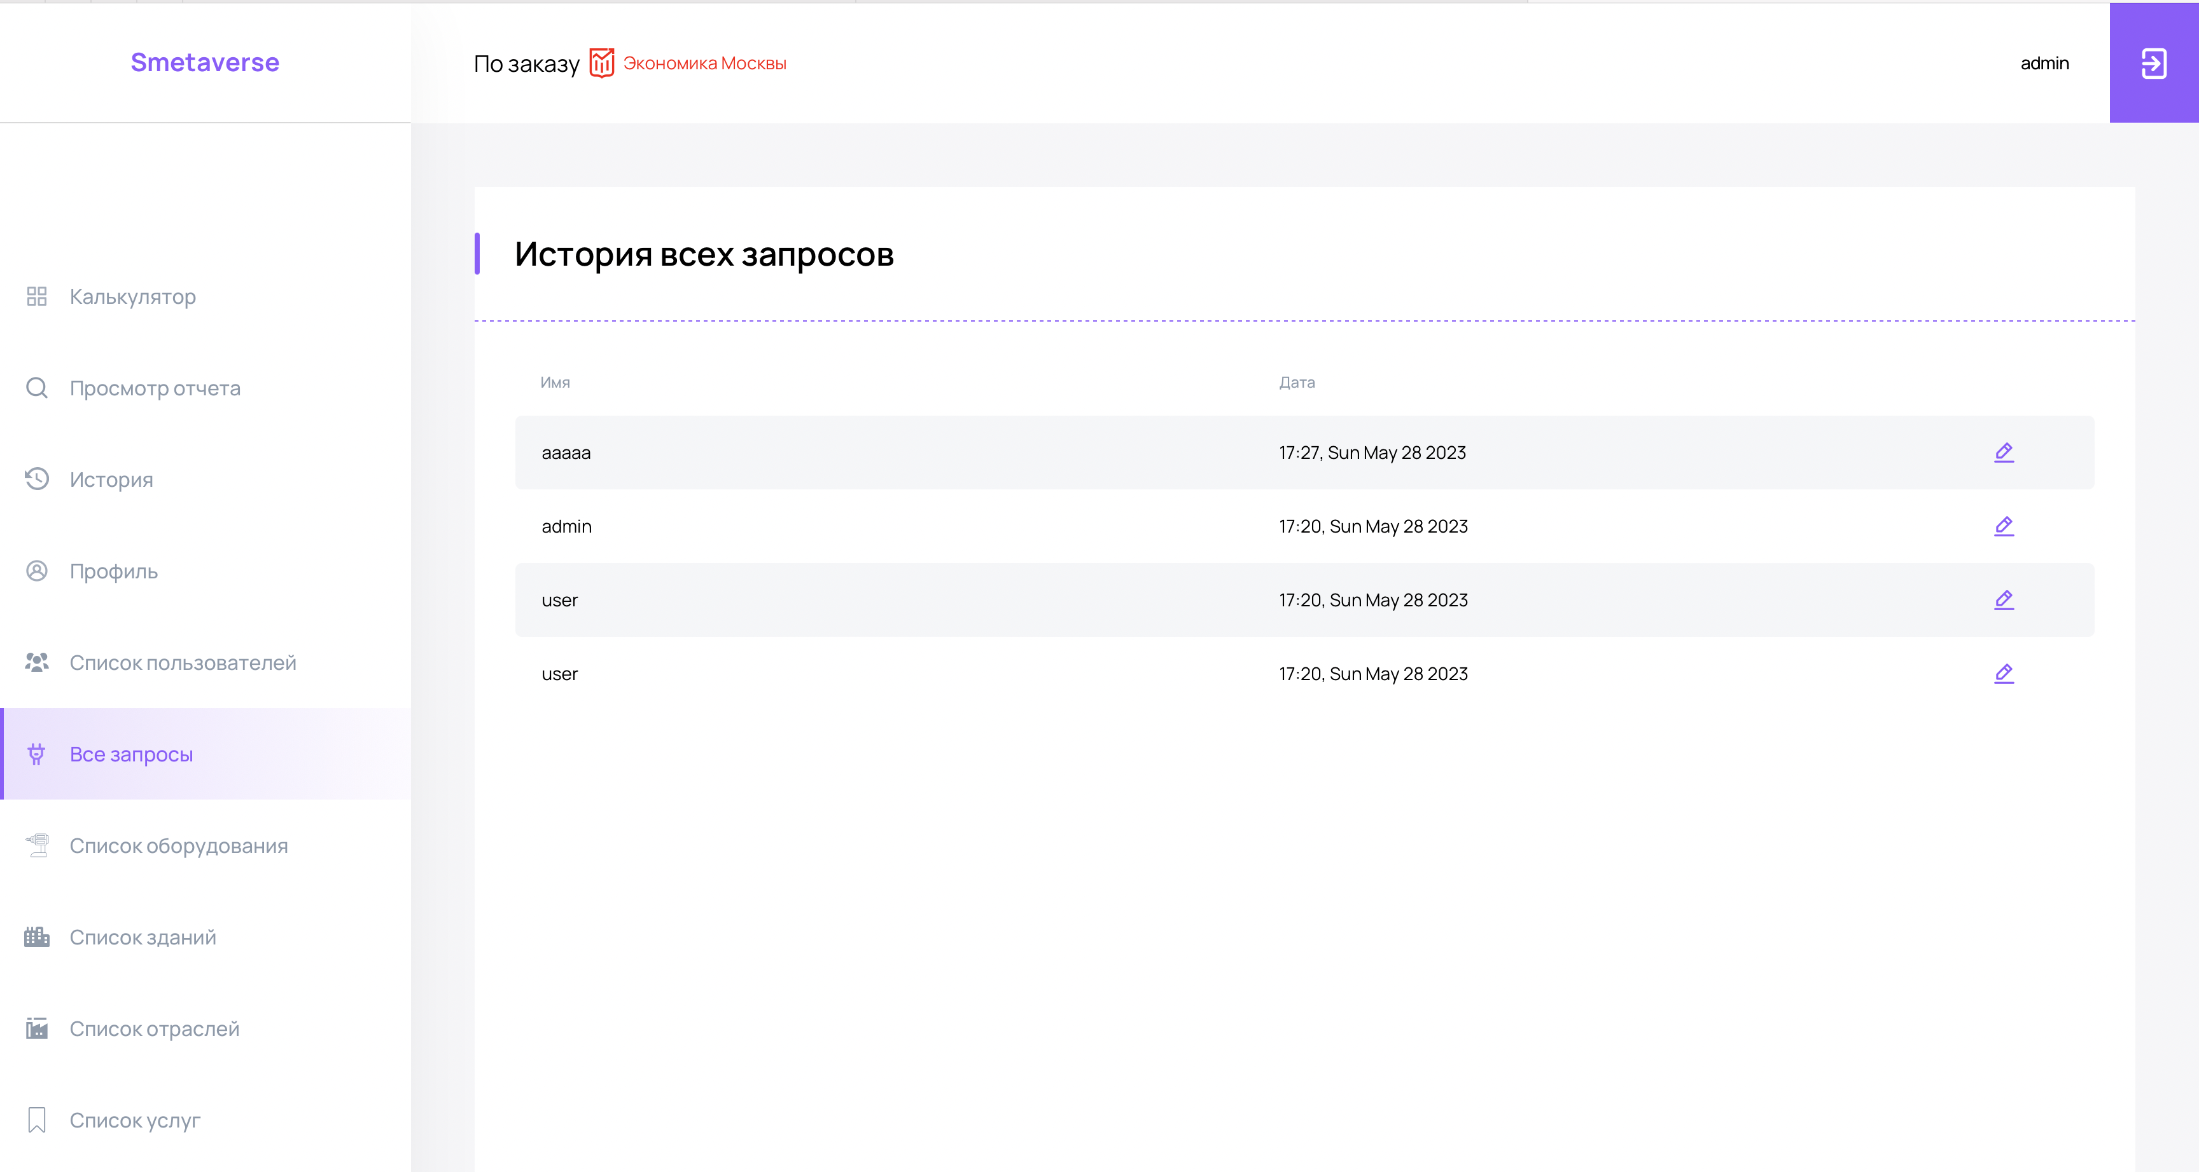
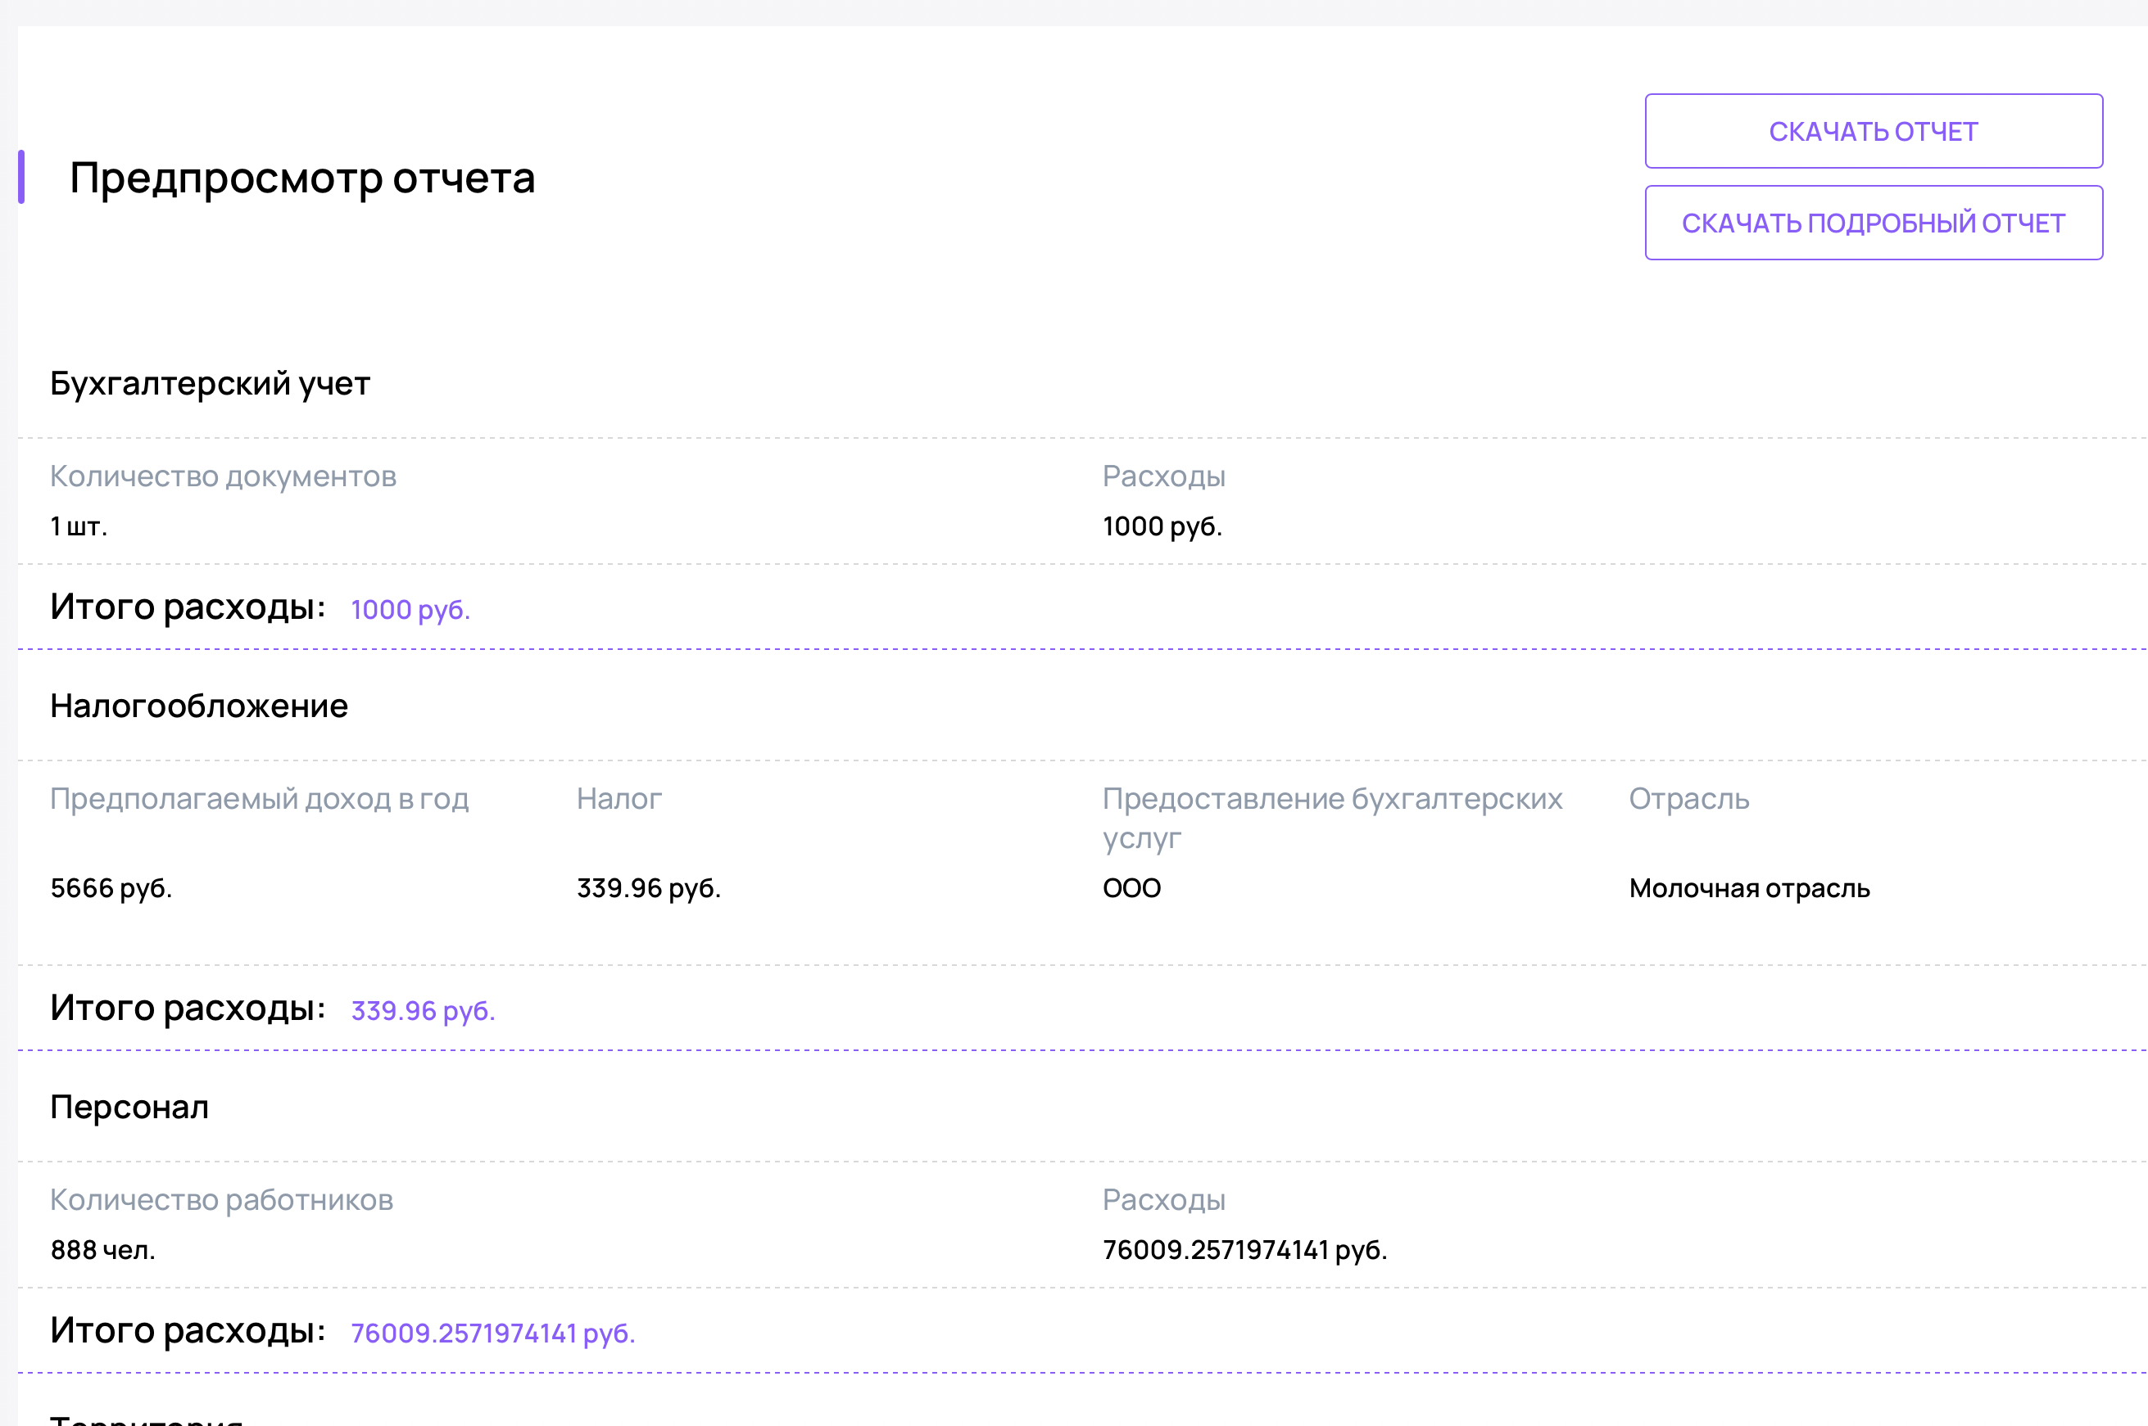
Ключевые особенности
01
Список всех запросов

Slide 13
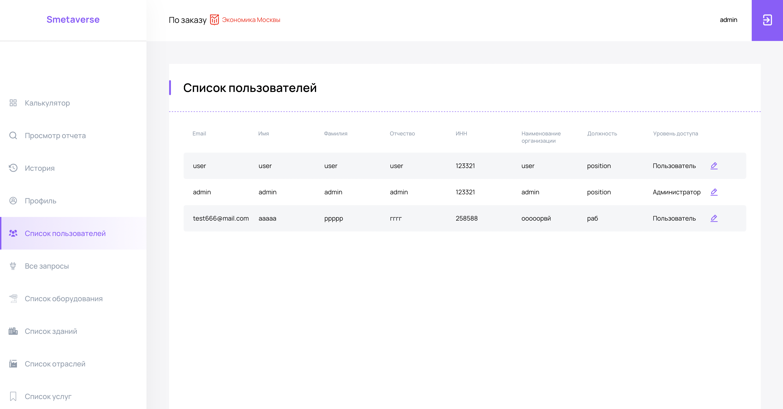
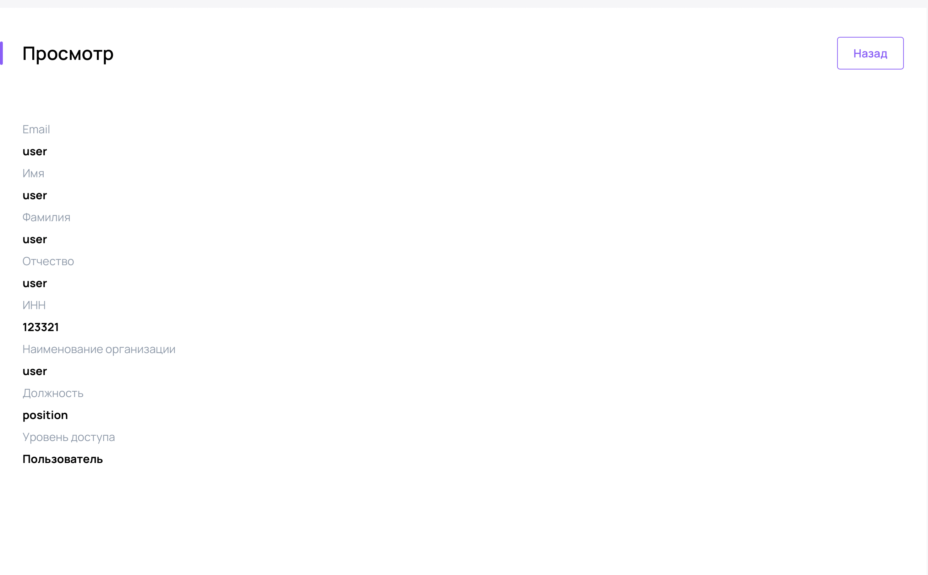
Ключевые особенности
02
Управление пользователями

Slide 14
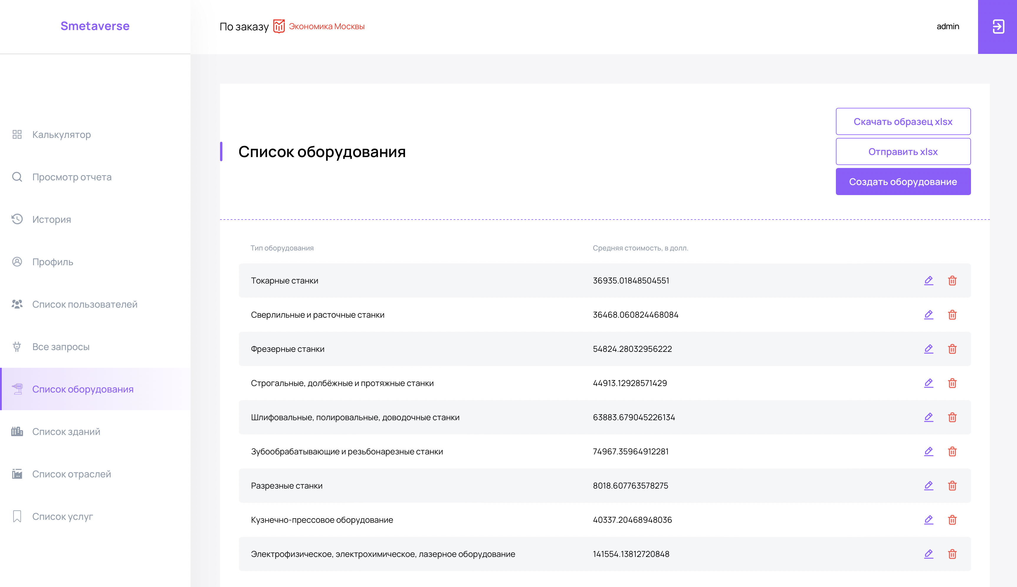
Ключевые особенности
03
Редактирование справочников

Slide 15





Стек технологий
FastAPI
Vue
Docker
Postgre

Slide 16
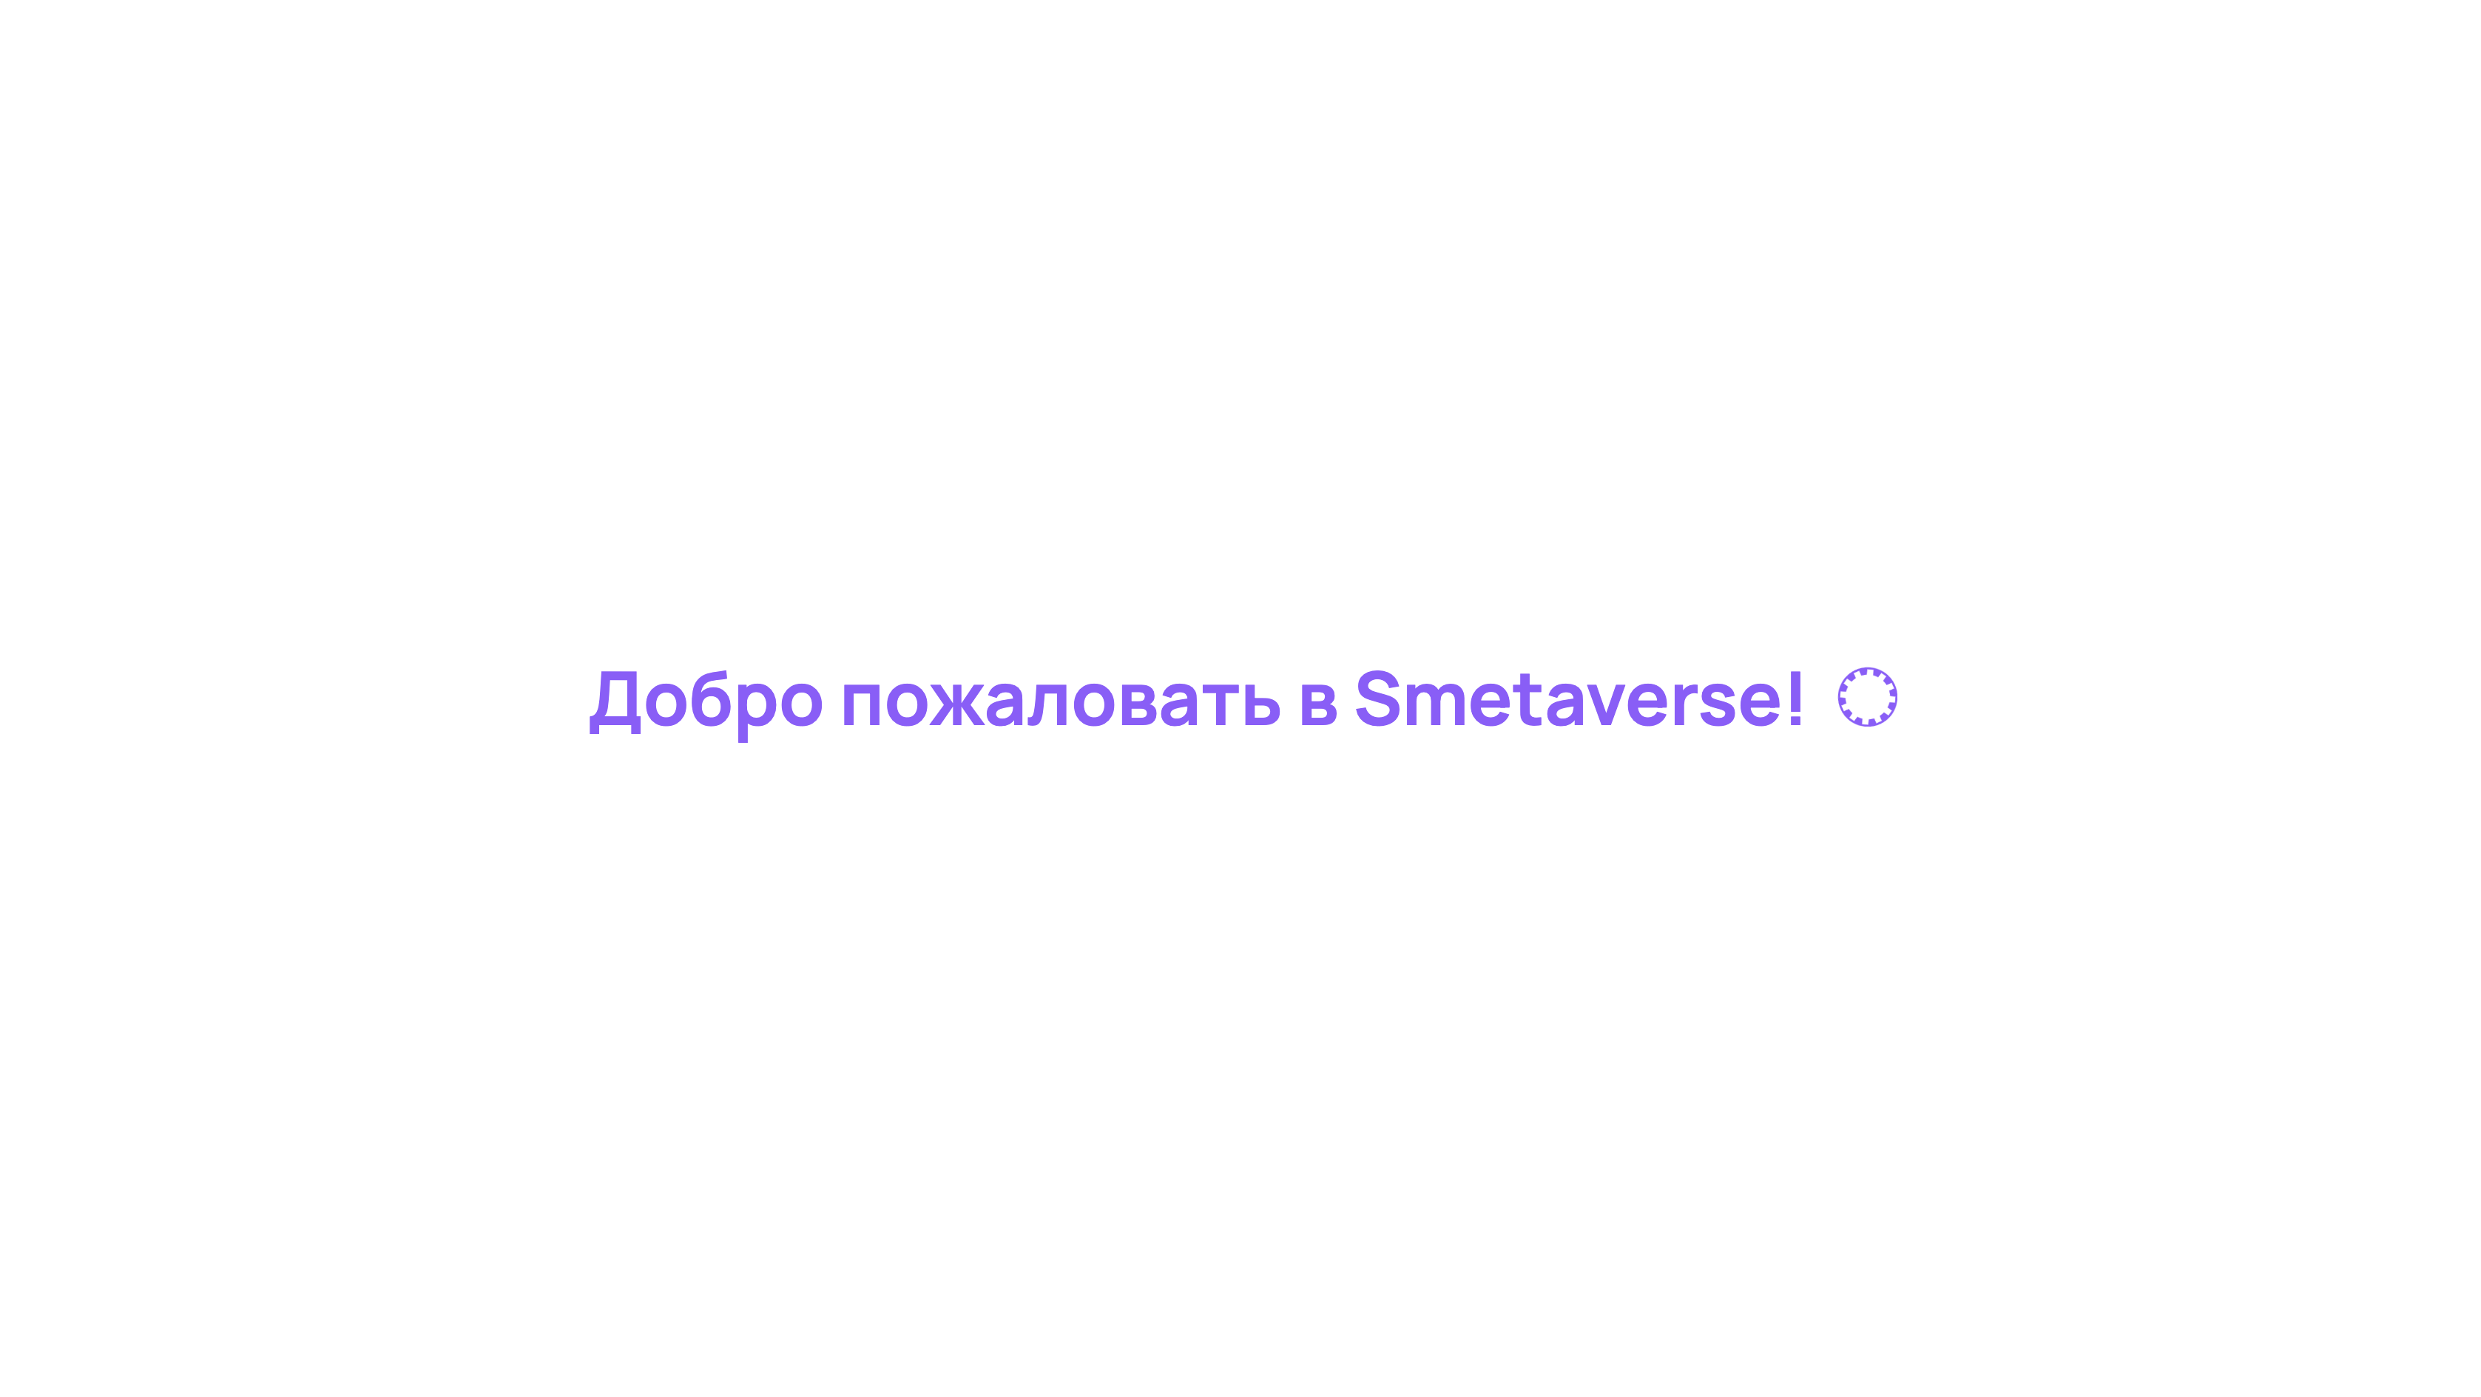
Прототип
http://smetaverse.ru
Аккаунт пользователя
Email: user
Пароль: 12345678
Аккаунт администратора
Email: admin
Пароль: 12345678
http://smetaverse.ru

